Slide 1
Universidade de São Paulo
Escola Superior de Agricultura “Luiz de Queiroz”
Departamento de Zootecnia
LZT -0570 – Qualidade e Conservação de Volumosos para Ruminantes
Resultados das aulas práticas
Turma - 2011
Monitora: Janaina Rosolem Lima
Orientador: Prof. Dr. Luiz Gustavo Nussio
Piracicaba
Novembro - 2011

Slide 2
Aulas
Aulas
Aula 1: Avaliação de perdas fermentativas em silos experimentais (Parte I)
Aula 2: Determinação da densidade em silo tipo trincheira e teor de MS da silagem;
Aula 3:Determinação de pH de silagens;
Aula 4: Determinação do tamanho médio de partículas em silagens;
Aula 5: Avaliação de perdas fermentativas em silos experimentais (Parte II).

Slide 3
Aula 1 e 5 – Silos experimentais (AVEIA)
Ensilagem da aveia
Tratamentos:
Controle
L. buchneri (hetero)
L. plantarum (homo)
CO₂
CO₂
CO₂
CO₂

Slide 4
Aula 1 e 5 – Perdas fermentativas
RMS (%)
PMS (%)

Slide 5
Aula 1 e 5 – Perdas fermentativas
Pgás (%MS)
Efluente (kg/ t MV)

Slide 6
Aula 1 e 5 – Perdas fermentativas
MS ensilagem
MS abertura

Slide 7
Aula 1 e 5 – Avaliação de perdas fermentativas
pH abertura

Slide 8
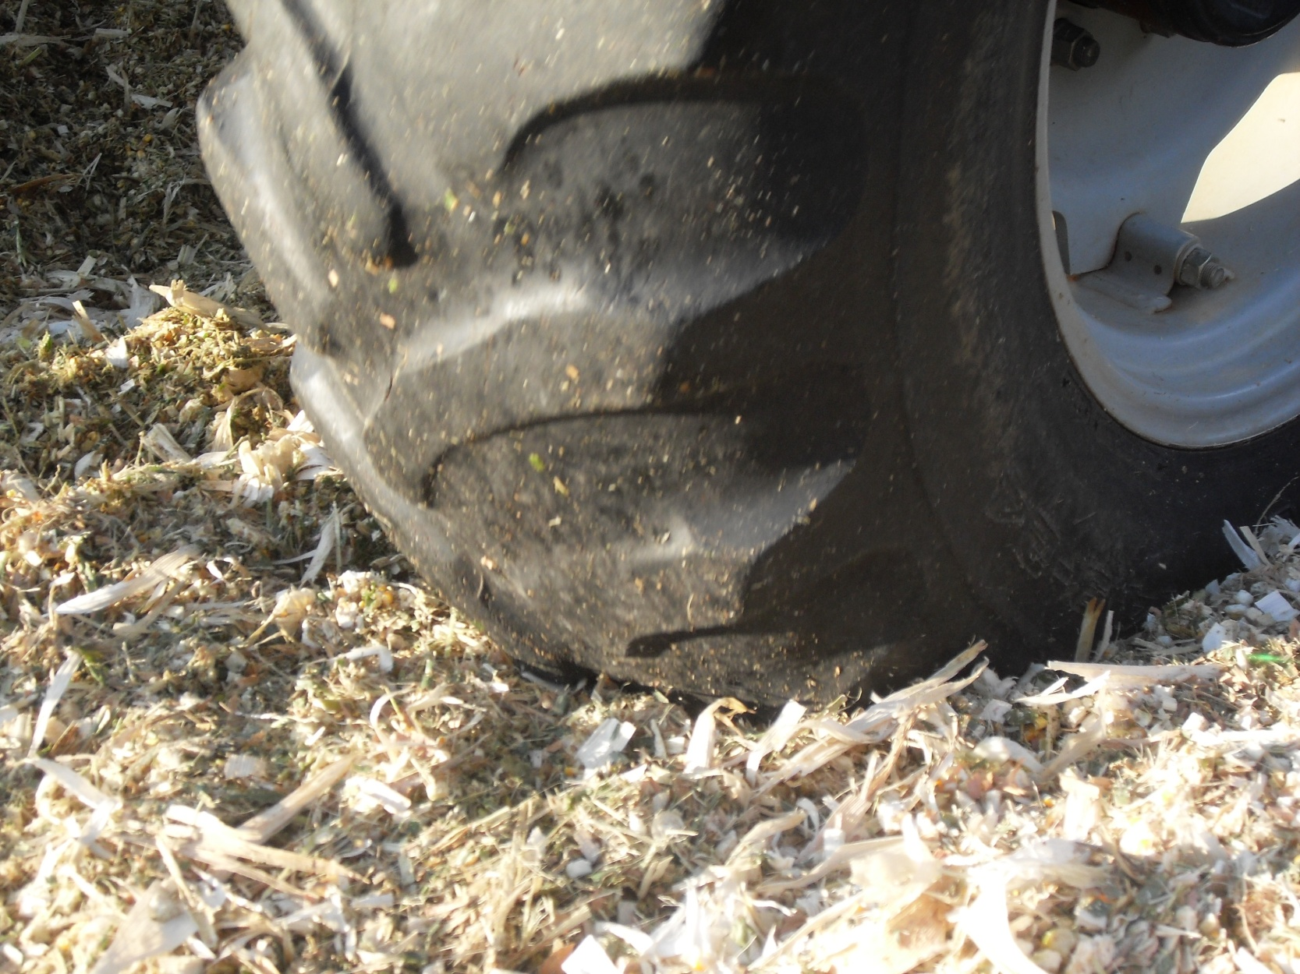
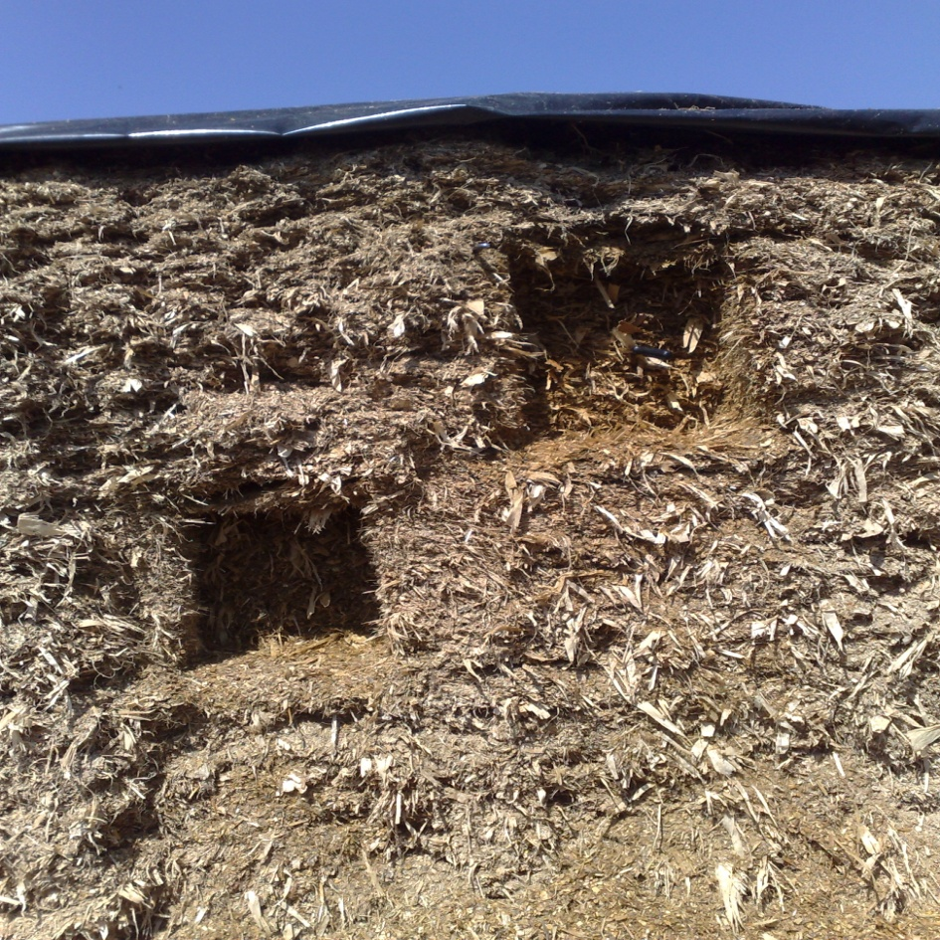
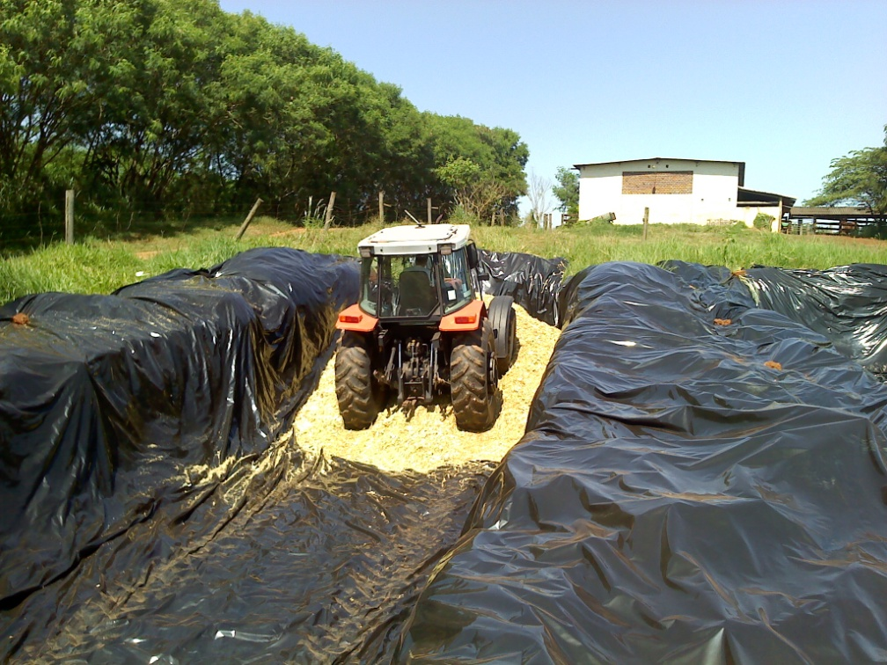
Aula 2 – Densidade da silagem

Slide 9
Aula 2 – Densidade da silagem
30 cm
30 cm
30 cm
Densidade = Massa (kg MV ou kg MS)
Volume (m³)
% MS = (Peso silagem seca – Tara saco de papel) x 100
(Peso silagem úmida – Tara saco de papel)

Slide 10
Aula 2 – Densidade da silagem
Tratamento | Volume | Massa verde (kg) | d = m/v (M.V.) | M.S. (%) | d = m/v (M.S.)
Silo 1 - Topo | 0,0218 | 18,4 | 845,98 | 34,53 | 292,10
Silo 2 - Topo | 0,0420 | 23,5 | 559,52 | 32,50 | 181,83
Silo 3 - Base | 0,0429 | 30,8 | 717,95 | 30,82 | 221,29
Silo 4 - Base | 0,0360 | 24,7 | 685,43 | 29,99 | 205,56

Slide 11
Aula 3 – pH (silo trincheira)
Silo | pH
Silo 1 - topo | 3,96
Silo 2 - topo | 4,12
Silo 3 - base | 3,97
Silo 4 - base | 4,06

Slide 12
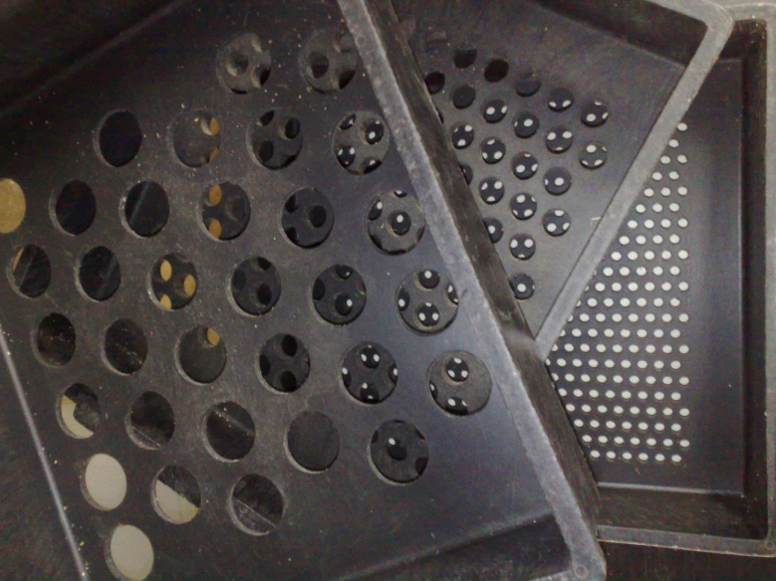
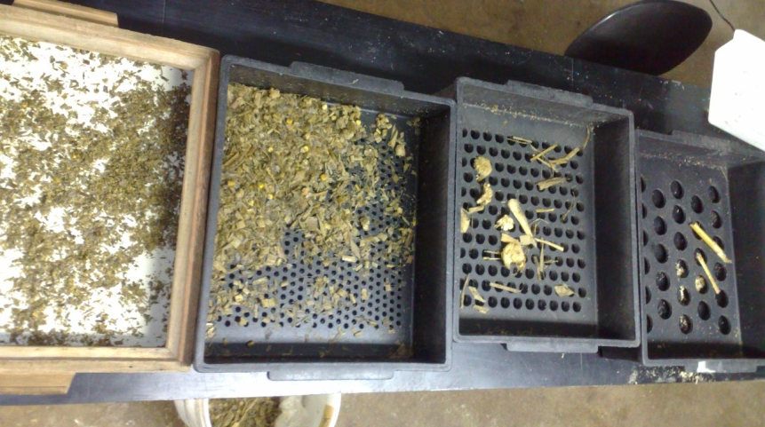
Aula 4 – Tamanho de partícula (TMP)

Slide 13
Aula 4 – Tamanho de partícula (TMP)
Silo | TMP
1 | 1,49
2 | 1,36
3 | 1,27
4 | 1,88

Slide 14
Sumário de resultados
Silo trincheira --> parâmetros não diferiram de forma expressiva
Silos experimentais --> resultados mais coerentes
- Tratamento teve menor pH, maior densidade, menor perda por gás e maior recuperação de MS

Slide 15
Obrigada!!!

